Slide 1

Amazon Confidential
Alexathon
Alexa Skills
João Seike
jseike@amazon.com
Gustavo Barbosa
gubarbos@amazon.com
Notes:
*Agradecer presença
*Apresentar equipe

Slide 2
O Alexathon.
7 horas para desenvolver a Skill
Grupos diversificados (Designers e Desenvolvedores)
Grupos com 4 pessoas
Skills devem estar em português
Sua Skill nao precisa se limitar somente a voz
Perguntem a vontade!

Slide 3
AGENDA
9:00 – 9:10 Recepção e check-in
9:10 – 12:00 Workshops de Design de Voz e Criação de Skills
12:00 – 1:00 Almoço
1:00 – 8:00 Criação de Skills
8:00 – 9:00 Apresentação dos Pitches e Premiação
9:00 – 10:30 Happy Hour e Networking
Notes:
* Explicar agenda

Slide 4

VOZ É O NOVO PADRÃO
Relatório de Indústria
300B
Estima-se que 30% das sessões de navegação na web serão feitos por voz até 2020. (Gartner)
Pelo menos um terço dos consumidores americanos estão usando assistentes digitais semanalmente (Ovum)
1.83 bilhões de pessoas vão estar usando assistente de voz até 2021
200B
KEYWORD
SEARCHES
100B
VOICE SEARCHES
0B
2005
2010
2015
2020
TIME
Source: MindMeld
Notes:
*Começar falando da importancia da interaçao por voz hoje
*Dentro dos diversos servicos e dispositivos que possuem interacao por voz, existe a alexa
No lançamento da alexa, as buscar por voz eram despresiveis, mas hoje ja passa de 10%de todo tipo de busca (cerca de 50 bilhoes de buscas por mes)
( no brasil chega a 10%)
When Alexa launched, voice search traffic was negligible but today it exceeds 10% of all search traffic and 50 billion voice searches are conducted each month via virtual assistants. This number is expected to grow to over 200B by 2020.
As you can see customer adoption of voice interfaces is rapidly growing and is quickly becoming the new standard.
This may be the slide that will create the most urgency with a group of local news providers.. Think about mastering SEO back in the early days. We are passing the early days for voice, so it’s time to run, not walk, to this new medium.

Slide 5
O que é a Alexa?
Notes:
To do: Colocar foto do serviço alexa.
Ai vem a pergunta... o que é alexa?
(Perguntar para audiencia: O QUE VOCES ACHAM QUE É A ALEXA?)
*Alexa é um serviço nao um device, alexa é o cerebro.

Slide 6

Dispositivos disponíveis no Brasil
Notes:
Os dispositivos sao o que fazem as chamadas para a alexa na nuvem,
Recentemente houve o lançamento official da alexa no brasil e com ele vieram os dispositivos echo show5 , echo e echo dot.
Outros dispositivos amazon: loop (anel),microondas (amazon Basics)
Transiçao: mas temos outros dispositivos criados por terceiros

Slide 7





































Amazon Confidential
Serviço de voz da Alexa
100 Produtos
5
Notes:
Alexa, por ser um serviço pode ser integrada em vários dispositivos desde um raspberry ate fones e termostatos(boose, ecobee,roav).
100 dispositivos AVS

Slide 8
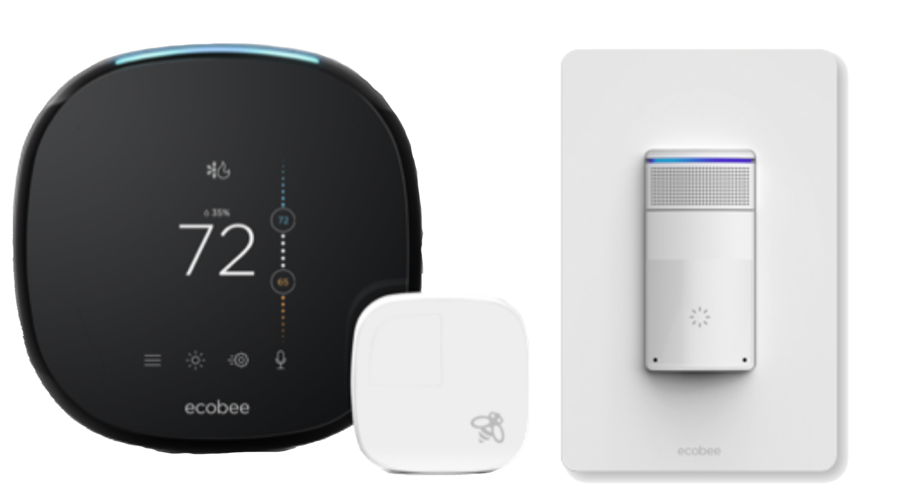
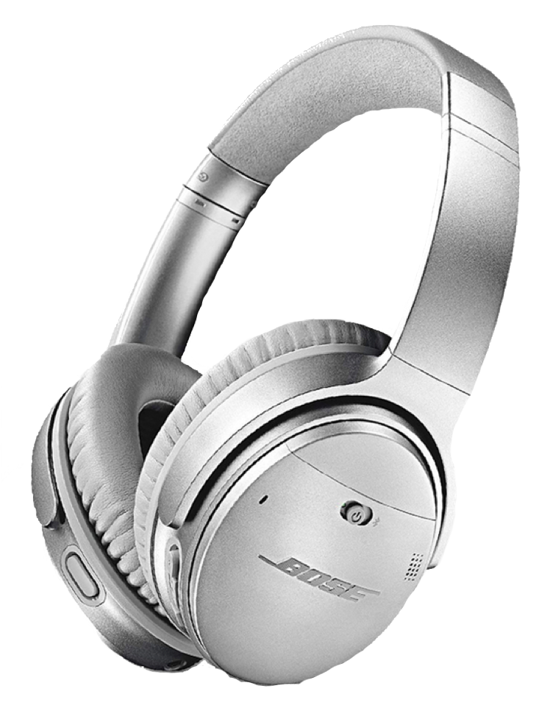

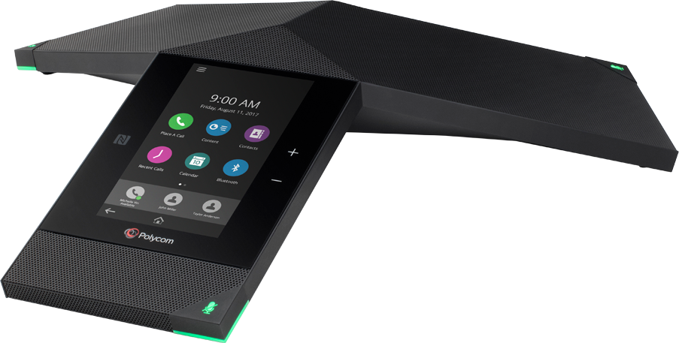
Produtos com Alexa Build-in
Notes:
Existem tambem dispositivos alexas criados por terceiros e certificados pela amazon.
Headphone Boose
Roav by Anker (alexa para veiculos)
Ecobee (termostato)
[Transicao] = Esses dispositivos estão espalhados pelo mundo....

Slide 9
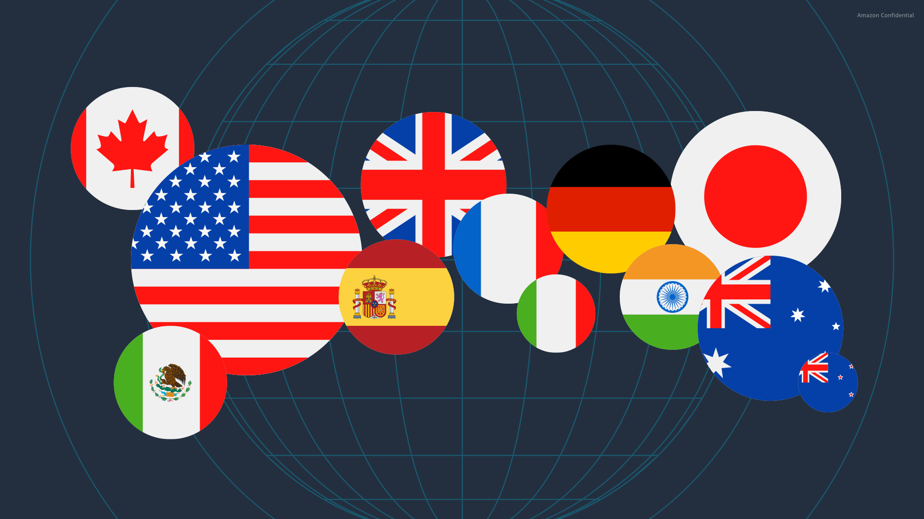

7
Notes:
180 países com desenvolvedores desde 2014 (lançamento alexa) disponíveis em diversas linguas. Assim alexa é treinada para o melhor entendimento de sotaques e são desenvolvidas milhares de funcionalidades pelos desenvolvedores, essas funcionalidades são chamadas de skills.
Key Message: Alexa is expanding globally, which is making her smarter.
Alexa is also reaching customers globally. Since first launching in the U.S. in 2014, today we are in 12 countries. USA, UK, Germany, India, Japan, Canada, Australia, New Zealand, France, Italy, Spain, and Mexico.
What’s more, Alexa in English is now supported in over 80 countries, including: Bermuda, Chile, Denmark, Ghana, Hungary, Peru, Thailand, Ukraine, Vanuatu, Zambia, to name a few.
There are hundreds of thousands of developers building Alexa experiences across ASK and AVS and there are developers from all over the world building for Alexa. Our registered developers represent over 180 countries.
Alexa is meeting your customers wherever they are in the world, and getting smarter because of it. The global diversity and scale is training Alexa to better understand dialects and respond to regional and personal sensibilities. The net result of this is more frictionless experiences for all users.

Slide 10































































































































































Amazon Confidential
9
Notes:
Essas skilss estão sendo usadas por milhares de marcas para alcançar o consumidor de maneiras diferentes. Como as maiores marcas possuem skills de alexa, os consumidores acabam sentido falta quando alguma delas não possui.

Slide 11












Jornada do Cliente
Um dia na vida do usuário Alexa.
No almoço, eu uso a skill do ifood para pedir um hambúrguer
Eu uso a skill do Tudo Gostoso para procurar receitas para o jantar
Quando eu saio de casa eu uso a skill da Positivo para desligar todas as luzes de casa
Eu pergunto para Alexa como vai ser o tempo hoje
Eu peço notícias do Corinthians para a skill do UOL esportes enquanto cozinho
Uso a skill do Uber para pedir uma carona até minha aula de Inglês
Eu uso a skill do Metrô SP para saber a situação da linha que eu pego para ir para o trabalho
Eu pergunto para skill do Bradesco qual o saldo da minha conta
Enquanto eu como meu belo jantar, eu peço a skill do Spotify para que toque minha musica favorita
Manhã
Tarde
Noite
Notes:
TROCAR SKILLS PARA BR
DEMO AO VIVO COM IFOOD.(PEDIR COMIDA)

Slide 12

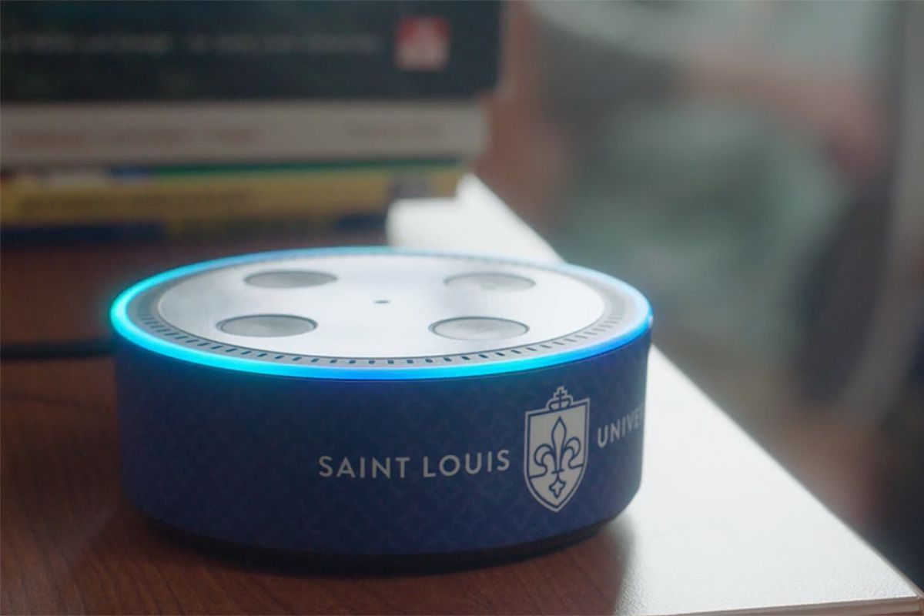
Alexa na Educação.
Notes:
Saint Louis University is changing the campus experience with Alexa. SMART CAMPUS

Slide 13
2. Design de uma skill
Notes:
Vamos fazer o design da skill Cake walk, que vai lembrar seu aniversario

Slide 14





Como uma Skill Alexa funciona
Audio
Reconhecimento de Fala
Resposta
Machine Learning
Natural Language Understanding (NLU)
Request
Text To Speech
Seu serviço
Visual
Notes:
Nao é nescessario conhecimentos de machine learning pois voce esta basicamente provendo dados de treinamento.
Entao voce manda o commando de voz para o service alexa e processado em um pacote json que é enviado para o back end da sua skill, que desempacota e envia um json de volta como resposta que pode ser elementos visuais ou elementos de audio.
Explicar dinamicamente.
---------------------------------
Usuario diz algo para o nosso hardware
Converte o q dizemos para a SKILL INTERFACE (converte voz para texto)
Envia para o SKILL SERVICE (aws lambda) processa a entrada
Responde de volta para a skill interface
Que responde para o device
Q responde para o usuario
-----------------------
Usuario diz algo para o nosso hardware
Converte o q dizemos para a SKILL INTERFACE (converte voz para texto)
* um desafio por si soh (palavras iguais) Acento/assent Aço/asso Cela/sela
Cerrar/serrar Concerto/conserto
Envia para o SKILL SERVICE (aws lambda) processa a entrada
Responde de volta para a skill interface
Que responde para o device
Q responde para o usuario
É TUDO JSON
Pode mostrar imagem.(mas nao deveria ser o principal)
INTERAGIR COM A PLATEIA NAO DESENVOLVEDORA

Slide 15
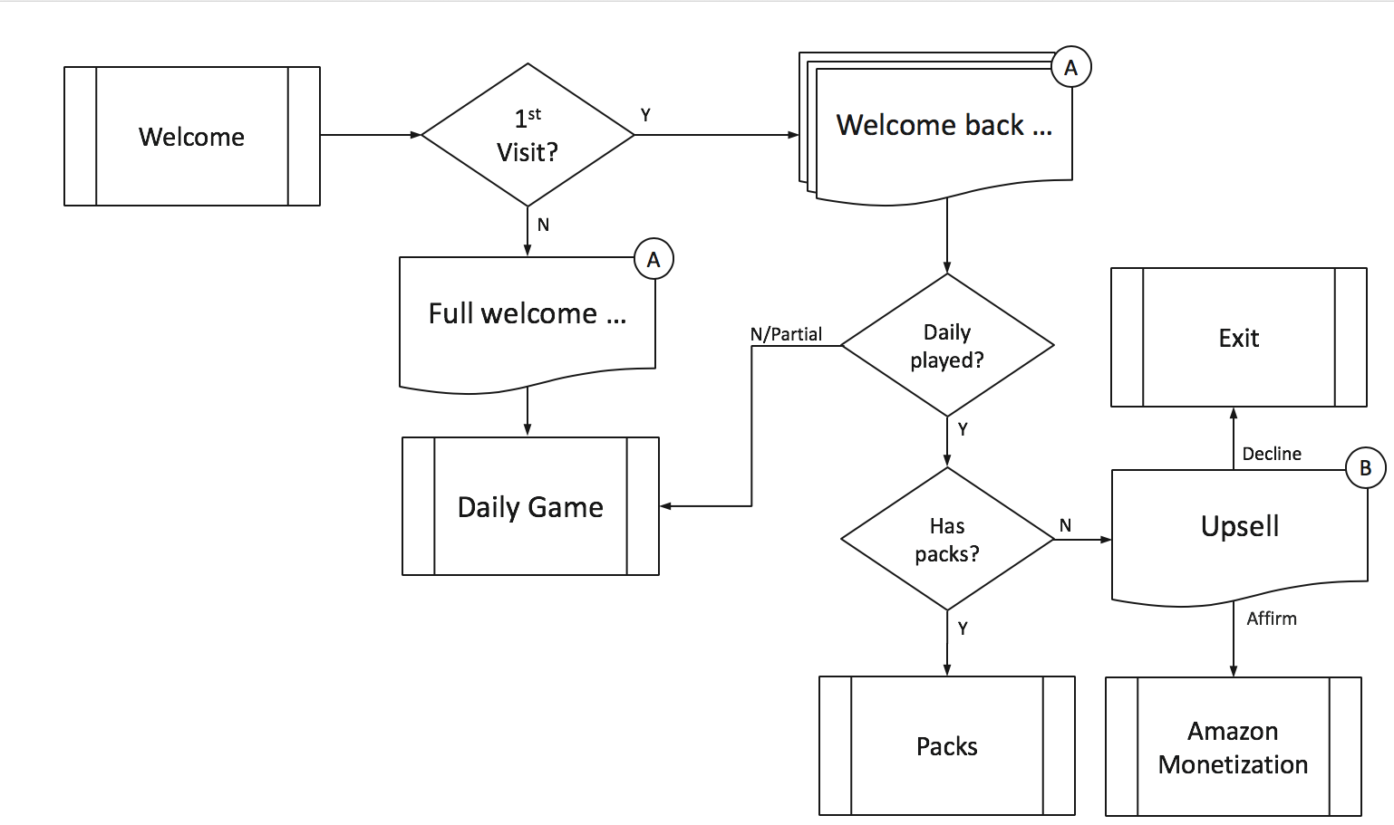
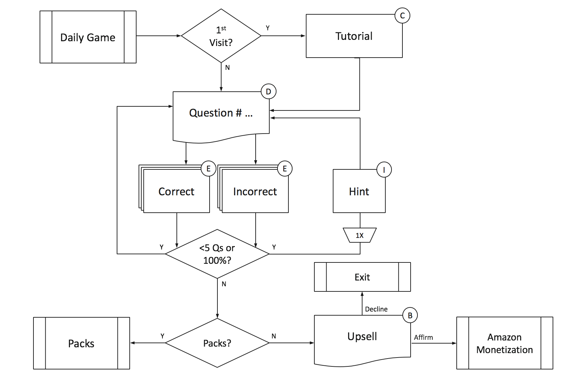
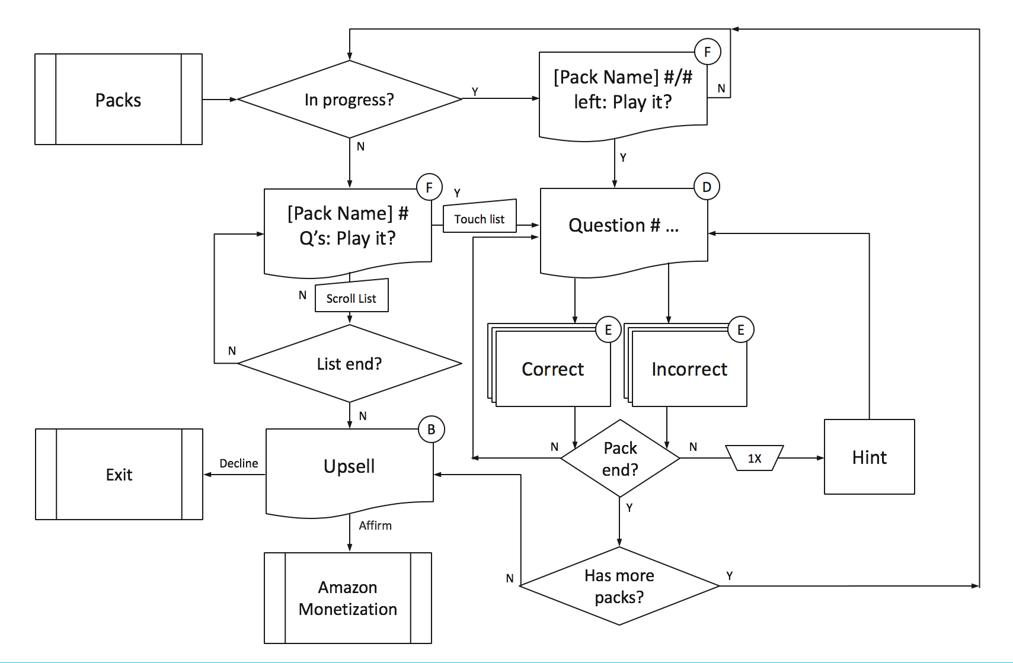
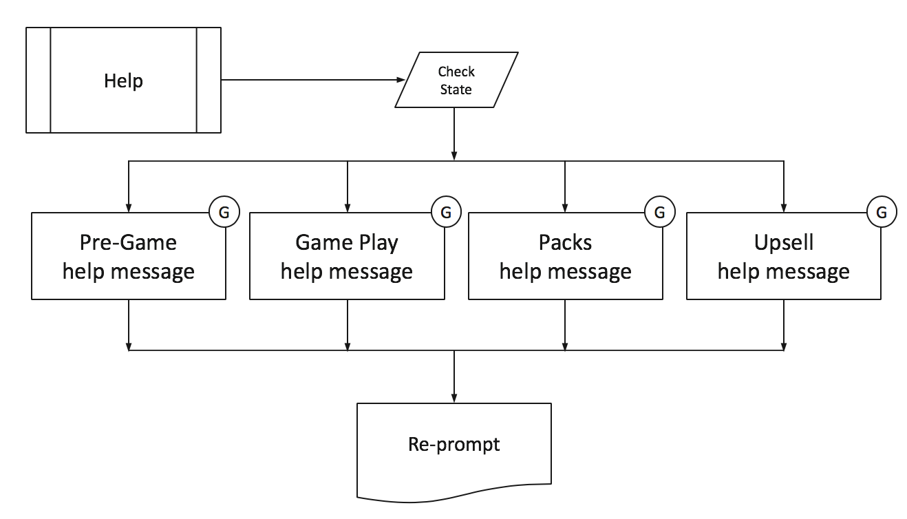
Fluxogramas não são conversativos
Evitem usa-los
Notes:
Nao usem flowchart
Torna a conversa menos natural pois voce acaba focando nas setas
Conversas nao sao planejadas
Acabamos repetindo muitas coisas
This is a VUI chart that one of our Voice Designers created. It represents a trivia skill. It’s pretty complex.
Ask the audience: Notice anything missing from this chart? (Looking for lack of conversation, just a complex menu)
MUDAR O FUNDO DO SLIDE

Slide 16
Desenhando uma conversa
Comece com uma conversa e seu contexto
ANIVERSÁRIO DESCONHECIDO
USUÁRIO
“Alexa, abra o cake walk”
ALEXA
“Olá! Bem-vindo ao cake walk.
Qual é o seu aniversário?”
USUÁRIO
“Eu nasci em 7 de novembro de 1983”
ALEXA
“Obrigado! Eu vou lembrar que você nasceu em 7 de novembro de 1983”
Notes:
To make conversational skill, you need to start with the conversation and work backward.
You want to start with a simple ”happy path” where everyone goes according to plan.
Here’s the happy path for cake walk where the skill doesn’t know the user’s birthday. It’s the first time they’ve interacted with the skill.

Slide 17
Desenhando uma conversa
Comece com a conversa e seu contexto
ANIVERSÁRIO CONHECIDO
USUÁRIO
“Alexa, abra o cake walk”
ALEXA
“Bem-vindo de volta! Faltam 219 dias para o seu 36˚ aniversário!”
Notes:
You can create happy paths for multiple scenarios.
Here’s our happy path for the situation where the skill knows the customer’s birthday.

Slide 18
Quem lidera a conversa? Alexa? O usuário?
Notes:
Answer: The Customer!!!
Mudar cor de

Slide 19
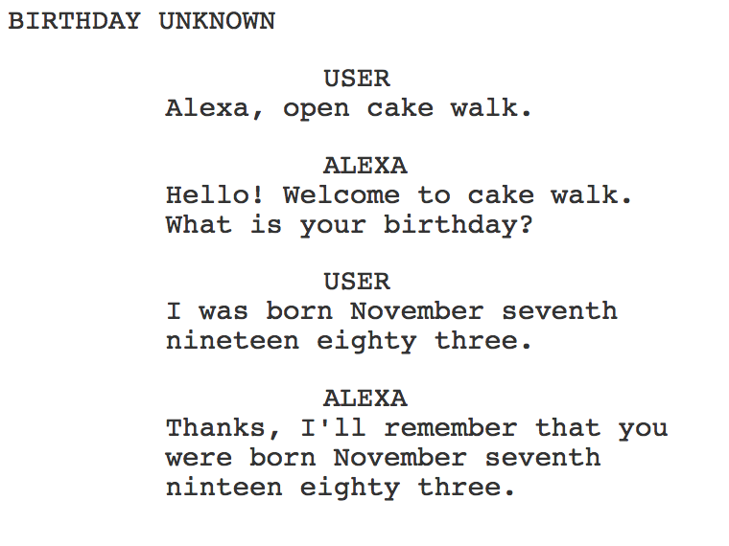
O usuário lidera a conversa
Cada chamada e resposta representa uma rodada
Situação
Primeiro turno
Segundo turno
Notes:
For our ”birthday uknown” happy path, we have two turns.

Slide 20
Card de situação
Open cake walk
Comece a conversa com a fala inicial
Fala inicial: O que o usuário disse
Situação: Contexto
Resposta: O que a Alexa disse
Prompt: Pergunta que a Alexa fez
Birthday Unknown
Hello! Welcome to Cake Walk
What is your birthday?
Notes:
Ask the audience: What happens if we don’t end with a question?
Answer: The skill ends! Remember that the customer leads the conversation. Customer speaks, alexa responds. If the skill doesn’t ask as question and listen for the answer, the skill will exit and wont be able to respond.

Slide 21
4. Implementando uma Skill

Slide 22

O ideal para os padrões de design
1. Seja adaptável: Deixe os usuários falarem com as próprias palavras
2. Seja pessoal: Individualize suas conversas
3. Esteja disponível: Acabe com menus, deixe todas as opções simples
4. Seja relacionável: Fale com ele, não para ele
Notes:
The primary goal of this exercise is to get the creative juices flowing. Typically, many of the examples cited will align to one or more of the core drives as they are explained during the next section, creating a more personal connection to the material

Slide 23

Coisas que toda skill da Alexa deve fazer
1. Faça só uma coisa, mas faça muito bem
2. Use um nome de invocação memorável e fácil de falar
3. Simplifique escolhas
4. Inclua uma variedade de respostas
5. Provenha ajuda contextual
6. Faça testes beta
Notes:
The primary goal of this exercise is to get the creative juices flowing. Typically, many of the examples cited will align to one or more of the core drives as they are explained during the next section, creating a more personal connection to the material
deixar para depois da demo

Slide 24

Design de voz, o checklist
Idealize
Identifique seus usuários
Faça o script!
Anote sinônimos de fala
Encontre espaços na lógica contextual
Reduza o desgaste das conversas
Notes:
The primary goal of this exercise is to get the creative juices flowing. Typically, many of the examples cited will align to one or more of the core drives as they are explained during the next section, creating a more personal connection to the material

Slide 25
5. Dicas de certificação

Slide 26
Amazon Confidential
Perguntas?
Notes:
Key Message: We’re creating the future together, and we are committed to do our part to give developers the tools they need to succeed, both today and tomorrow.
It’s clear we’ve made tremendous progress together, but we’ve only scratched the surface of what’s possible. As we like to say at Amazon, it’s always Day 1.
With brands like you, we’re reaching more customers in more ways today. And we’re accelerating the pace of innovation for tomorrow.
We’re excited to be on this journey together and can’t wait to see what you build with us next.
[Note for BD: Following these core slides, add business-specific slides for your meeting. See following slides for content examples. Typically will have a conversation about their accomplishments this year and how to build on goals for next.]

Slide 27
Temas:
1. Melhoria de desempenho dos Alunos.
2. Smart Campus.
3. Alunos com nescessidades especiais.
4. Agenda de estudos.
5. Ferramentas para o professor.
Material de apoio: github.com/JgSeike/Alexathon
Notes:
The primary goal of this exercise is to get the creative juices flowing. Typically, many of the examples cited will align to one or more of the core drives as they are explained during the next section, creating a more personal connection to the material
deixar para depois da demo
Alinhar com Quero para temas de

Slide 28
Amazon Confidential
Obrigado!
Notes:
Key Message: We’re creating the future together, and we are committed to do our part to give developers the tools they need to succeed, both today and tomorrow.
It’s clear we’ve made tremendous progress together, but we’ve only scratched the surface of what’s possible. As we like to say at Amazon, it’s always Day 1.
With brands like you, we’re reaching more customers in more ways today. And we’re accelerating the pace of innovation for tomorrow.
We’re excited to be on this journey together and can’t wait to see what you build with us next.
[Note for BD: Following these core slides, add business-specific slides for your meeting. See following slides for content examples. Typically will have a conversation about their accomplishments this year and how to build on goals for next.]

